Slide 1
机器学习第一课
常用软件以及学习路线

Slide 2
何谓机器学习
通过大量的训练数据，用一个模型去模拟出数据潜在的规律。

Slide 3
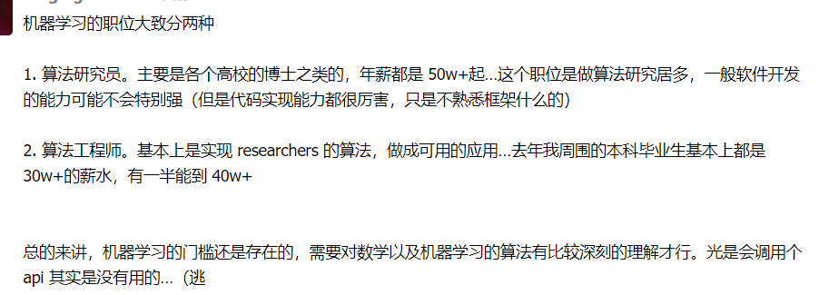
为什么学习机器学习？
钱多！钱多！钱多！

Slide 4
机器学习可以做什么？
推荐系统
风险评估
图片分类
疾病分类
疾病预测
…

Slide 5
常用软件下载
Anaconda（入门级）
Pycharm（进阶级）
安装可自行百度安装。

Slide 6
机器学习必备的几个条件
会使用Python语言
会使用Anaconda中的Jupyter notebook
高数、线性代数
机器学习常见算法

Slide 7
学习路线
使用python->学习数据清洗（数据可视化）->学习十大经典算法->实际操作十大经典算法->完整的小项目->数据可视化->打比赛（kaggle、CCF）->大项目->就业->人生巅峰（迎娶白富美)

Slide 8
如何学习机器学习
Github（最大的同性交流网站）
Coursea（最权威的慕课平台）
博客CSDN
arXiv（对于读博的同学）
勤动手 勤思考 勤debug

Slide 9
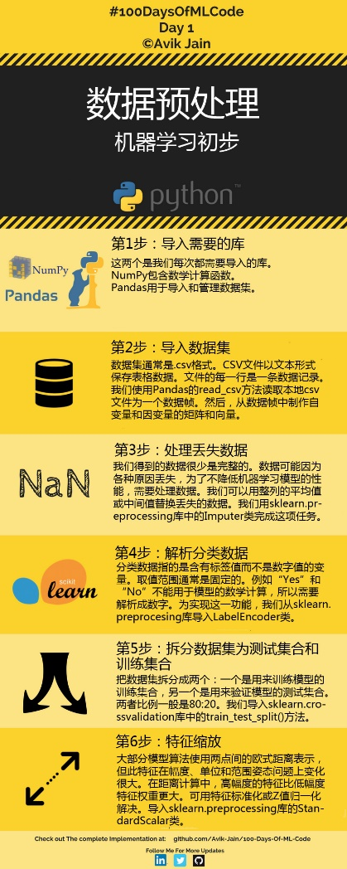
数据清洗

Slide 10
作业1
1.完整把github上的代码敲到自己的电脑上。
2.将代码命名为姓名.ipynb文件上传到指定网站，稍后公布。
不做作业就不要来上课了。

